Slide 1

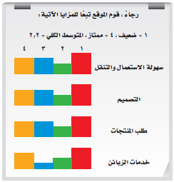
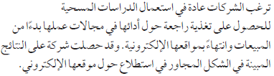
التقدير الذي متوسطه 2.2 من 4 يدل على خبرة متواضعة في الموقع الإلكتروني .
ماذا تستنتج من المتوسط الكلي ؟
لا يمكن تحديد عدد المشاركين .
ماذا يمكن أن نقول عن أعداد المشاركين في المدرسة ؟
لا .. لأن البيانات التي تم جمعها تطوعية .
هل تعتقد أنه تم جمع البيانات باستعمال عينة عشوائية؟ فسر إجابتك

Slide 2
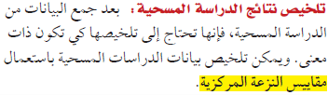
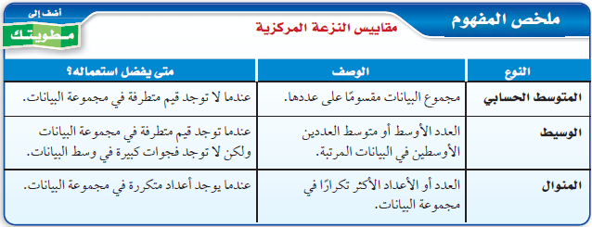

Slide 3
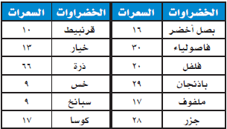

مثال
لوجود قيمة متطرفة هي 66
المتوسط الحسابي ليس المقياس الأنسب لتمثيل البيانات .
لوجود مجموعتان فقط من القيم المتماثلة
المنوال ليس المقياس الأنسب لتمثيل البيانات .
لوجود قيمة متطرفة وكذلك لعدم وجود فجوات في وسط البيانات
الوسيط هو المقياس الأنسب لتمثيل البيانات .

Slide 4
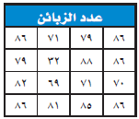

تحقق
نرتب البيانات تصاعديا
32، 69 ، 70 ، 71 ، 71 ، 79 ، 79 ، 81 ، 82 ، 85 ، 86 ، 86 ، 86 ، 86 ، 86 ، 88
لوجود قيمة متطرفة هي 32
المتوسط الحسابي ليس المقياس الأنسب لتمثيل البيانات .
لوجود أعدادا متكررة في البيانات 86
المنوال هو المقياس الأنسب لتمثيل البيانات .
لوجود فجوة بسيطة في وسط البيانات
الوسيط ليس المقياس الأنسب لتمثيل البيانات .

Slide 5

تأكــد
نرتب البيانات تصاعديا
12، 12، 13، 13، 14، 14، 15، 15، 15، 15 ، 18 ، 18
لعدم وجود قيم متطرفة ويساوي 14.5
المتوسط الحسابي مقياس مناسب لتمثيل البيانات .
لوجود أعدادا متكررة في البيانات 15
المنوال مقياس مناسب لتمثيل البيانات .
لعدم وجود فجوات في وسط البيانات ويساوي 14.5
الوسيط مقياس مناسب لتمثيل البيانات .

Slide 6
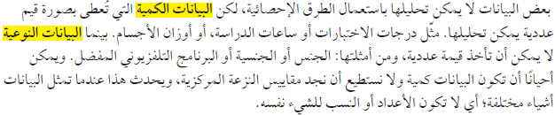

Slide 7
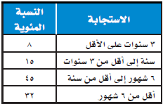


مثال

Slide 8
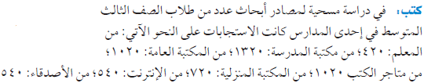
تحقق
لا يمكن حساب مقياس نزعه مركزية لها
لأن قيم البيانات تمثل أشياء مختلفة .

Slide 9

تأكــد
لا يمكن حساب مقياس نزعه مركزية لها
لأن النسب المئوية تمثل أشياء مختلفة .

Slide 10
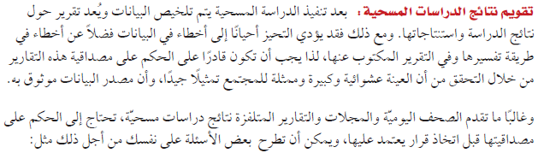

Slide 11
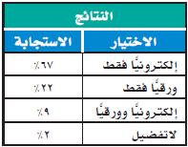
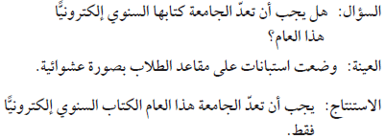
مثــال

Slide 12

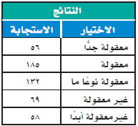

تحقق
حجم العينة مناسب ولكنها قد تكون متحيزة لأن الأشخاص الذين استجابوا لهذا المسح كانوا في مدينة الألعاب . أي أنهم مستعدون وراغبون في دفع ثمن بطاقة الدخول .

Slide 13

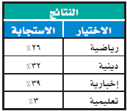

تأكــد
غير صحيح .. بسبب عدم ذكر نوع المحطة التي نفذت الدراسة ويحتمل أن يكون الأشخاص الذين استجابوا للدراسة هم من الأشخاص الذين يشاهدون تلك المحطة أو المحطات المشابهة .

Slide 14


تأكــد
الدراسة المسحية والاستنتاج صحيحان لأن المصدر موثوق ولا يوجد تحيز والبيانات تؤيد الاستنتاج .

Slide 16
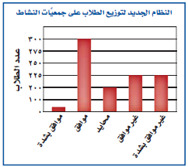

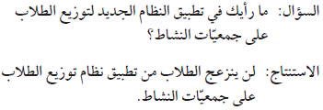
مثال
معظم الطلاب موافقون على تطبيق النظام الجديد .
أطوال فترات التدريج غير ثابتة .
450 طالبا غير موافقين أو غير موافقين بشدة على النظام الجديد .
عدد الموافقين على النظام الجديد يزيد قليلا على 300 طالب فقط .
نستنتج أن التمثيل البياني المعروض مضلل ، والاستنتاج غير صادق .

Slide 17
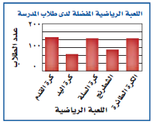

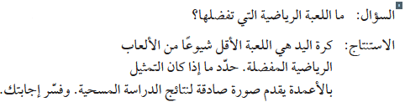
مثال
كرة القدم والطائرة والسلة الأكثر شيوعا من الألعاب الرياضية المفضلة .
كرة اليد الأقل شيوعا من الألعاب الرياضية المفضلة .
أطوال فترات التدريج ثابتة .
عرض الأعمدة والألوان مناسب .
نستنتج أن التمثيل البياني المعروض صحيح ، والاستنتاج صادق .

Slide 18
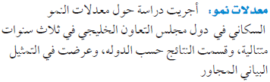
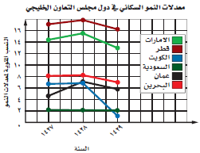
مثال
أقل نمو سكاني في السعودية .
أكبر نمو سكاني في قطر .
أطوال فترات التدريج ثابتة .
عرض الأعمدة والألوان مناسب .
نستنتج أن التمثيل البياني المعروض صحيح ، والاستنتاج صادق .

Slide 19
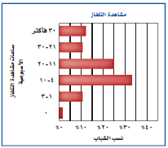

مثال
لا يوجد استنتاج .
نستنتج أن : لا يمكن الحكم على صحة طريقة العرض .

